Slide 1
HYEONIVERSE
디자인 시스템부터 관리자 CMS 까지 혼자 설계하고 운영하는 포트폴리오 사이트
Next.js 16 · React 19 · TypeScript · Supabase
Notes:
안녕하세요. 지금 보시는 프로젝트는 제가 기획부터 디자인, 개발, 운영까지 혼자 맡고 있는 포트폴리오 사이트 하이오니버스입니다. 단순히 작업물을 나열하는 페이지가 아니라, 글과 작업물을 직접 쓰고 고치는 관리자 화면까지 한 저장소에 담았습니다.

Slide 2
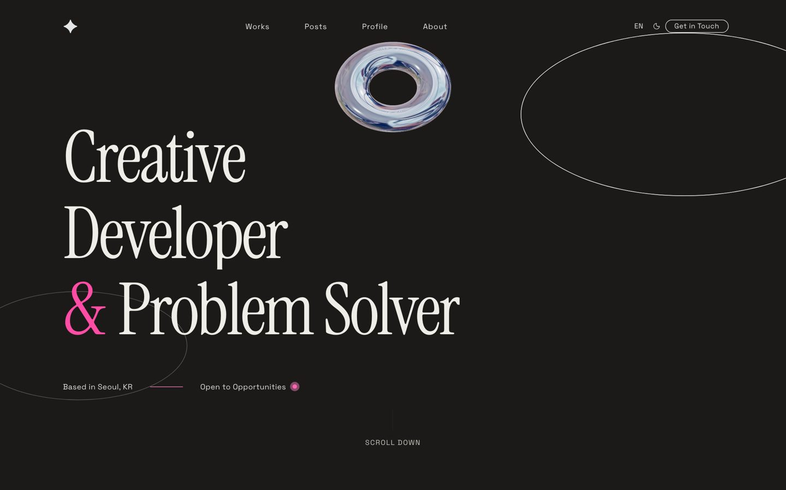
02
홈 — 첫인상은 움직임으로
무한 스크롤 루프, 마우스 패럴랙스, Three.js 3D 오브젝트가 한 화면에 겹칩니다.
Notes:
홈 화면입니다. 처음 들어오면 로고 인트로가 걷히고, 아래로 내리면 작업물과 글이 차례로 이어집니다. 스크롤은 Lenis 로 부드럽게 다듬었고, 3D 오브젝트는 Three.js 와 React Three Fiber 로 그렸습니다.

Slide 3
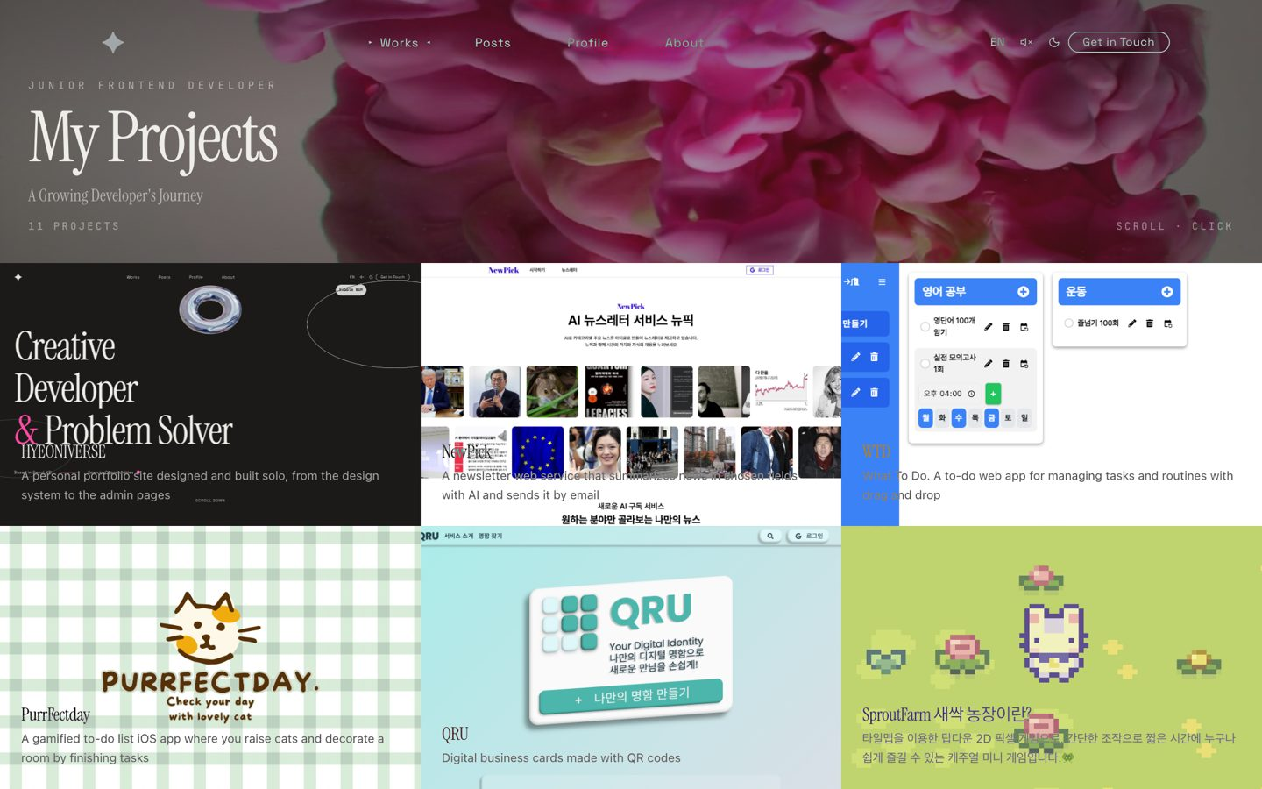
03
작업물 — 여섯 가지 레이아웃
Flow · Grid · Cylinder · Fullscreen · Cinematic · Split 을 관리자 설정 한 줄로 바꿔 끼웁니다.
Notes:
작업물 목록은 레이아웃이 여섯 가지입니다. 같은 데이터를 두고 보여 주는 방식만 바꾸는 구조여서, 관리자 설정에서 고르면 공개 화면이 바로 따라옵니다. 지금 보시는 것은 벤토 그리드 레이아웃입니다.

Slide 4
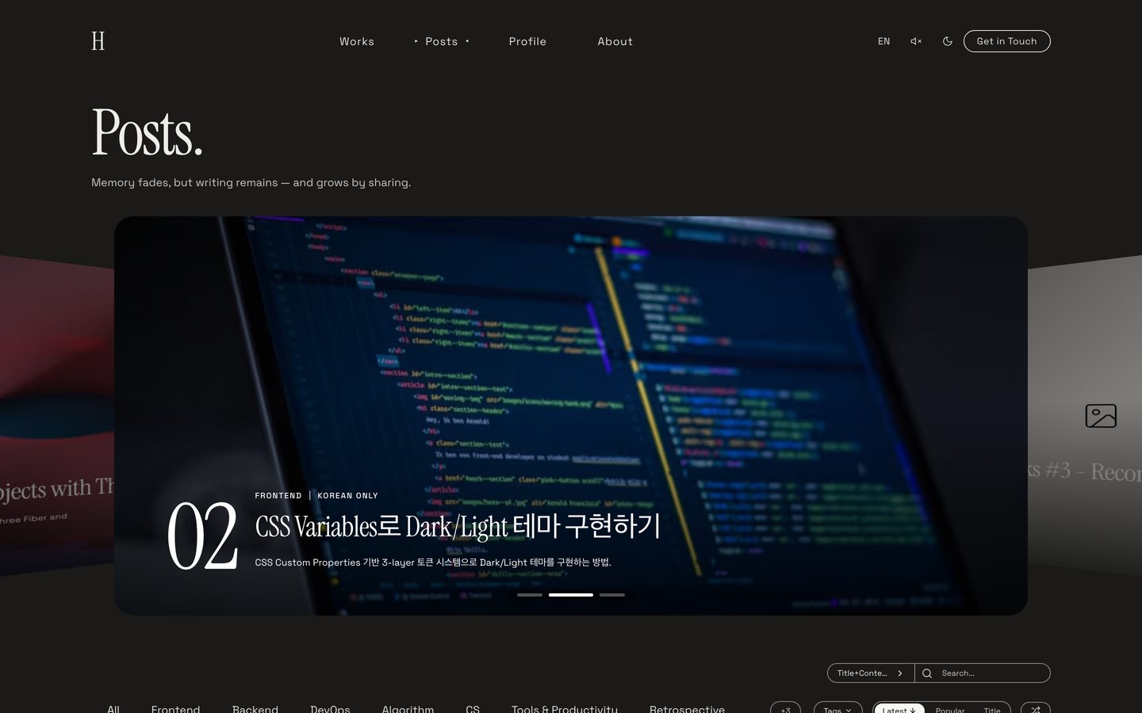
04
글 — 시리즈와 댓글까지
SSR + ISR 로 내려오고, 시리즈 묶음과 게스트 댓글, 이모지 반응을 지원합니다.
Notes:
글 영역입니다. 목록도 여섯 가지 레이아웃 중에 고를 수 있고, 시리즈로 묶어 순서대로 읽게 할 수 있습니다. 댓글은 자체 구현과 giscus 중에 관리자에서 전환합니다.

Slide 5
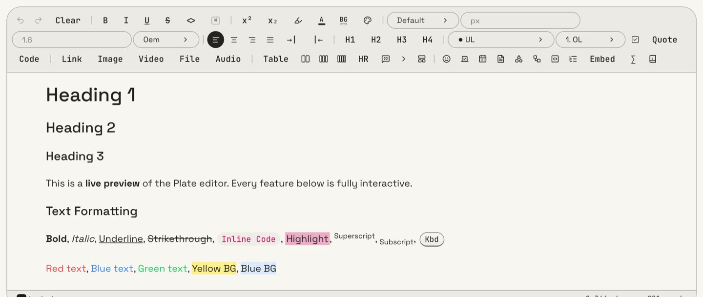
05
관리자 — Plate.js 편집기
다이어그램 · 코드 플레이그라운드 · 수식 블록, 색 도구, 발행 상태 전환을 한 화면에서.
Notes:
관리자 편집기는 Plate.js 위에 올렸습니다. 툴바는 작용 범위별로 묶었고, 글을 선택하면 떠오르는 바에서 색을 바로 입힙니다. 다이어그램과 코드 실행 블록, 수식 블록도 본문 안에 바로 넣습니다.

Slide 6
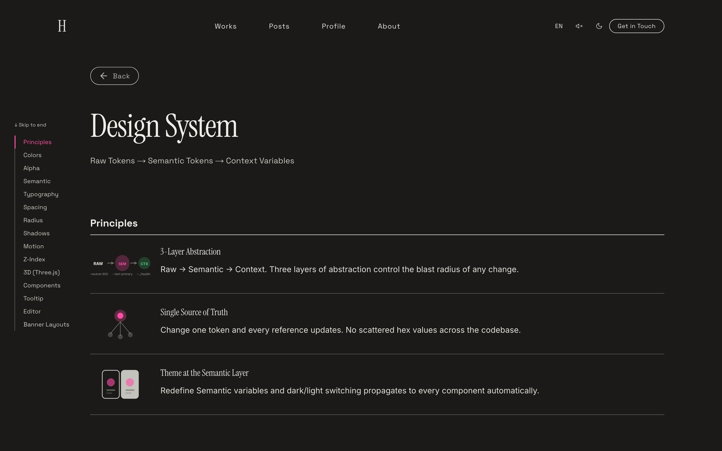
06
디자인 시스템 — 토큰 3층
Raw → Semantic → Component 토큰, 전체 색 OKLCH. stylelint 가 규칙을 집행합니다.
Notes:
마지막으로 디자인 시스템입니다. 색과 간격은 세 층의 토큰으로 관리하고, 컴포넌트는 역할 색만 씁니다. 규칙은 문서가 아니라 stylelint 가 지키게 해 두어서, 하드코딩이 들어오면 커밋 단계에서 막힙니다. 들어 주셔서 감사합니다.

